Slide 1
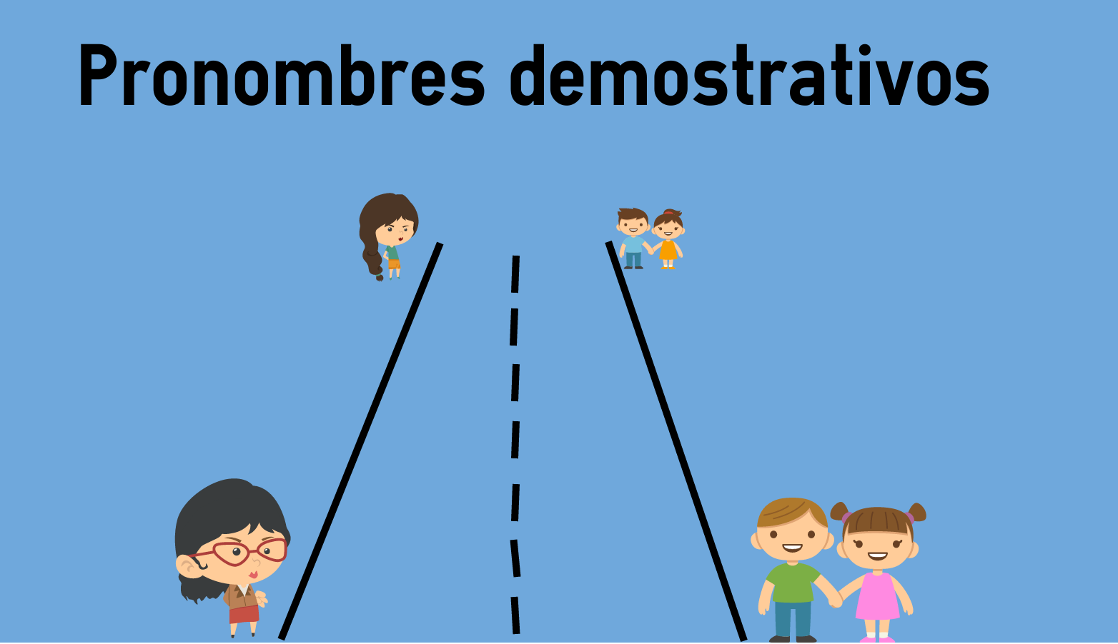
DEMOSTRATIVE ADJECTIVES

Slide 2
Los adjetivos demostrativos en ingles son: singular cerca lejos
This (este, esta) These (estos, estas) plural cerca lejos
That ( aquel, aquella) Those (aquellos, aquellas)

Slide 3
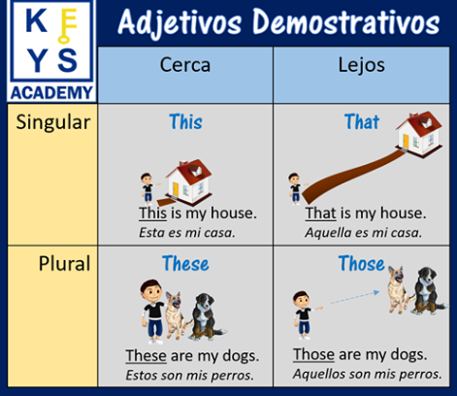
Los demostrativos en inglés son palabras que determinan la distancia o ubicación a la que se encuentra un objeto

Slide 4
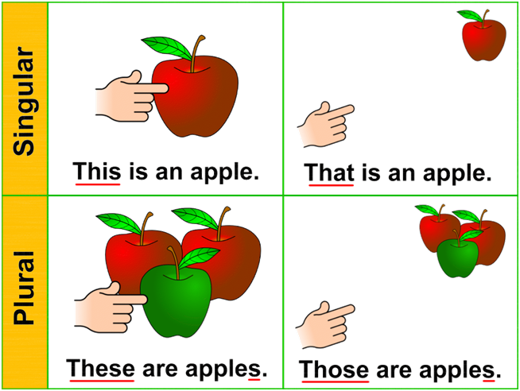

Slide 5
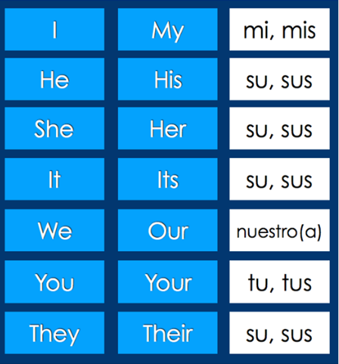
POSSESSIVE ADJECTIVES
Hacen referencia a quien posee y no a lo poseído

Slide 6
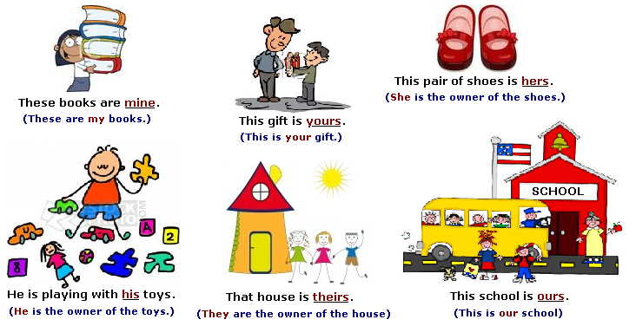

Slide 7
